Slide 1

আজকের পাঠে সবাইকে স্বাগতম

Slide 2


শিক্ষক পরিচিতি
দিব্যেন্দু কুমার পাল
সহকারি শিক্ষক বারোমাসা সরকারি প্রাথমিক বিদ্যালয়
কোটচাঁদপুর,ঝিনাইদহ।
বিষয়ঃ প্রাথমিক বিজ্ঞান
শ্রেণিঃ চতুর্থ
পাঠঃমেঘ ও বৃষ্টি

Slide 3
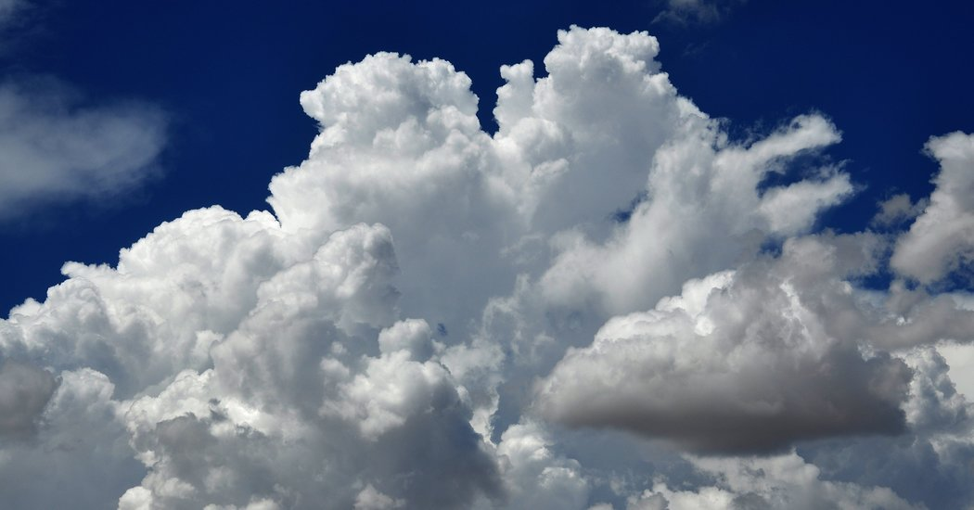
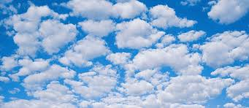
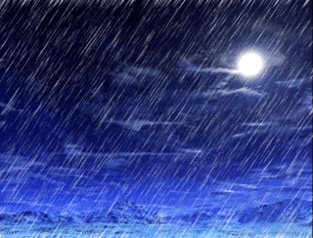
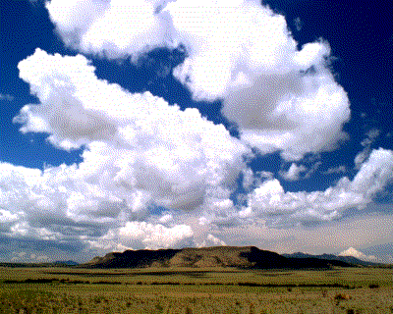
ছবিতে তোমরা কী দেখতে পাচ্ছ ? চিন্তা কর।
মেঘ ও বৃষ্টি

Slide 4
আমাদের আজকের পাঠ
মেঘ ও বৃষ্টি

Slide 5
শিখনফল
৬.১.২ মেঘ ও বৃষ্টি কিভাবে হয় তা বলতে পারবে।
৬.১.৩ কুয়াশা, শিশির, শিলাবৃষ্টি কিভাবে ও কেন হয় তা বলতে পারবে।

Slide 6
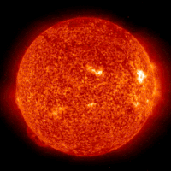
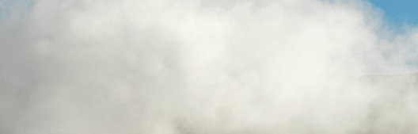
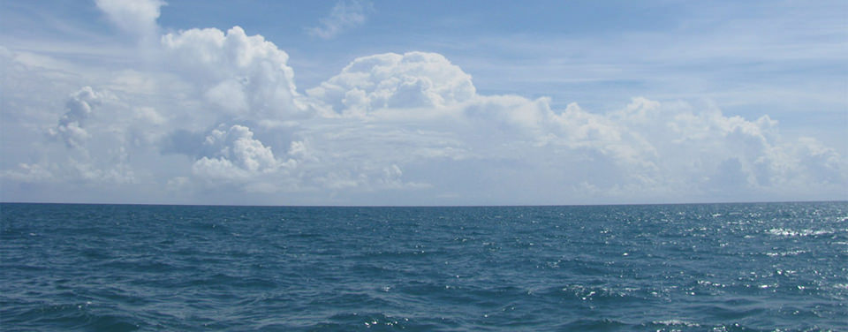
রৌদ্রের তাপে সাগর বা নদীর পানি বাষ্পীভূত হয়ে জলীয় বাষ্পে পরিণত হয়।
সূর্য
জলীয় বাষ্প

Slide 7
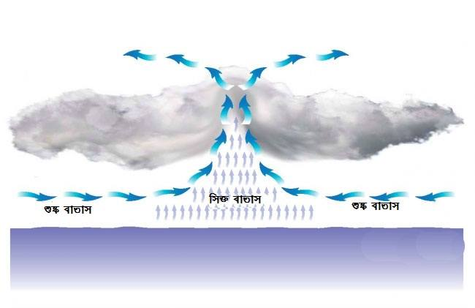
এই ক্ষুদ্র পানি-কণা আকাশে মেঘ হিসাবে ভেসে বেড়ায়।
যখন বাতাসের জলীয় বাষ্প ঠান্ডা হয় তখন তা সূক্ষ ধূলিকণার উপর জমা হয়ে ক্ষুদ্র পানি-কণা তৈরী করে।

Slide 8
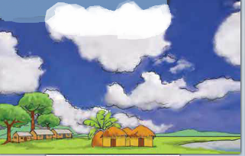
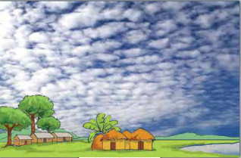
মেঘের শ্রেণিবিভাগ
সাদা ধোঁয়ার মতো মেঘ ( পুঞ্জ পুঞ্জ মেঘ)
সাদা স্তরীভূত মেঘ

Slide 9
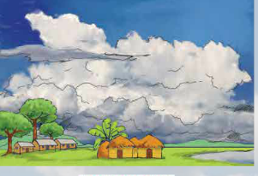
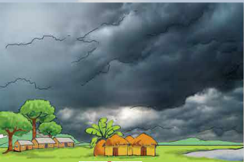
উঁচু স্তূপাকার মেঘ ( পূঁজমেঘ )
ধূসর স্তরীভূত মেঘ

Slide 10

একক কাজ
১। মেঘ কিভাবে সৃষ্টি হয়?

Slide 11
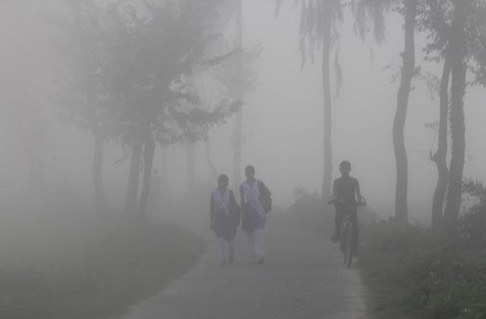
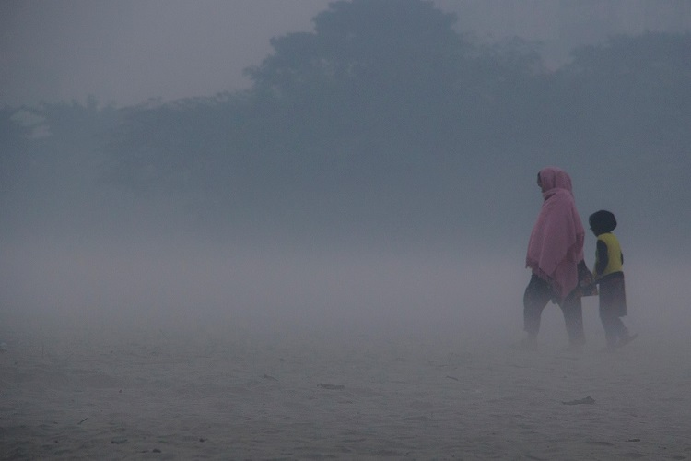
কুয়াশা
কুয়াশা এক ধরণের মেঘ যা আমরা ভূপৃষ্ঠে দেখে থাকি।

Slide 12
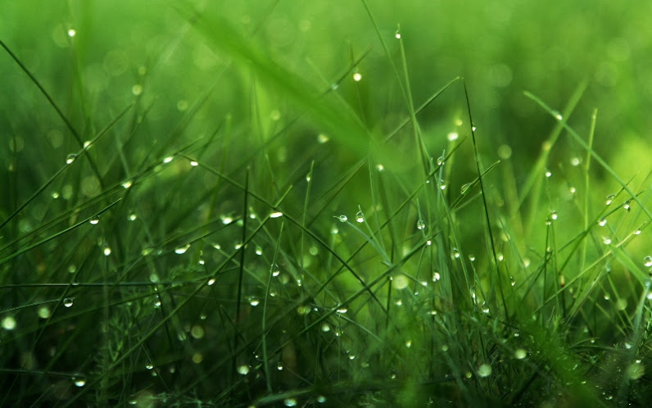
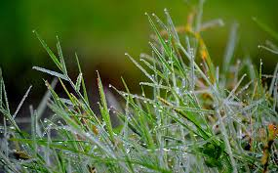
শিশির
কুয়াশা গাছের পাতা বা ঘাসের উপর জমা হয়ে ক্ষুদ্র পানির-কণার সৃষ্টি করে। এটিই শিশির।

Slide 13
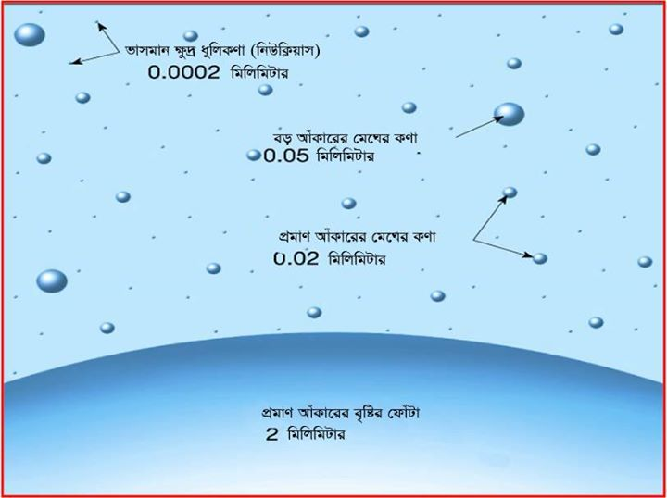
মেঘের ক্ষুদ্র পানি-কণাগুলো মিলিত হয়ে বড় পানির কণা তৈরি করে।

Slide 14
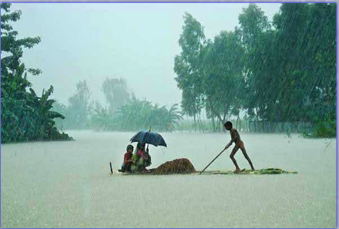
বৃষ্টি
বড় পানি-কণাগুলো বাতাসে ভেসে বেড়াতে পারে না। ফোঁটা ফোঁটা হয়ে নিচে নেমে আসে। এটিই বৃষ্টি।

Slide 15
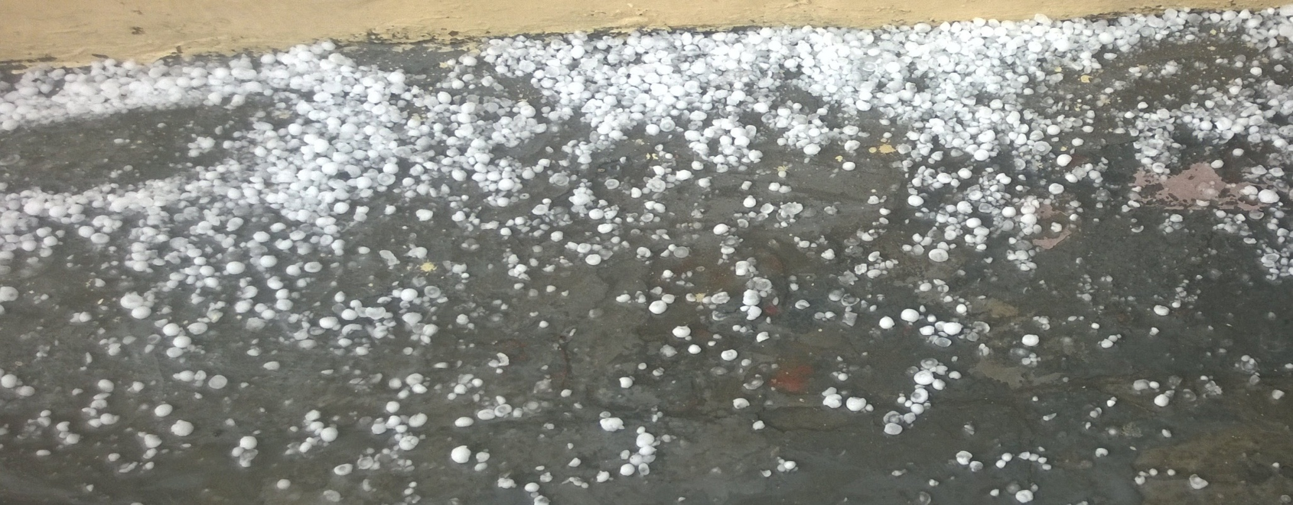
শিলা
ছবিতে তোমরা কি দেখতে পাচ্ছ?
তোমরা কি বলতে পার শিলা কিভাবে সৃষ্টি হয়?
অনেক সময় বৃষ্টির সাথে শিলা পড়ে। শিলা হলো অসম আকৃতির বরফের টুকরো যা জমাটবদ্ধ বৃষ্টি থেকে তৈরি হয়।

Slide 16
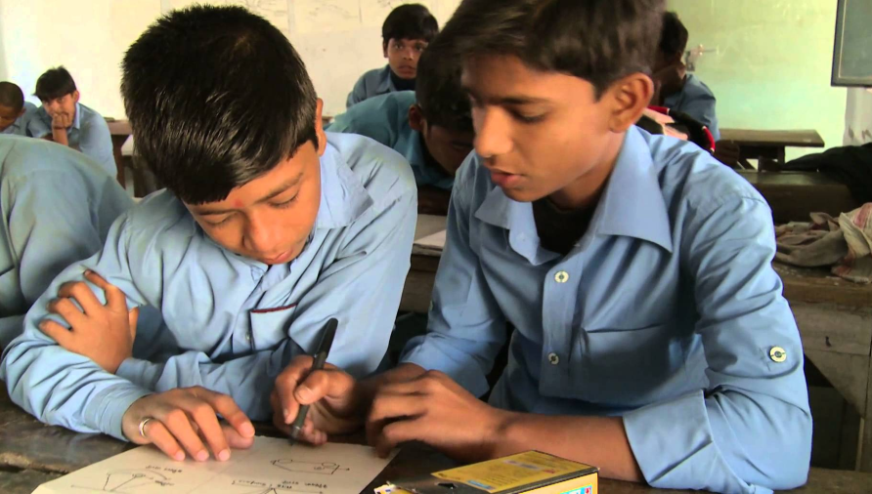
জোড়ায় কাজ
১। কুয়াশা কাকে বলে ?
২। শিশির কাকে বলে ?

Slide 17
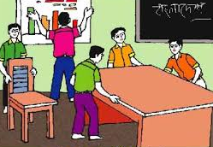
দলীয় কাজ
১ ।মেঘ কিভাবে সৃষ্টি হয় ব্যাখ্যা কর।
২। বৃষ্টি কিভাবে সৃষ্টি হয় ব্যাখ্যা কর।

Slide 18
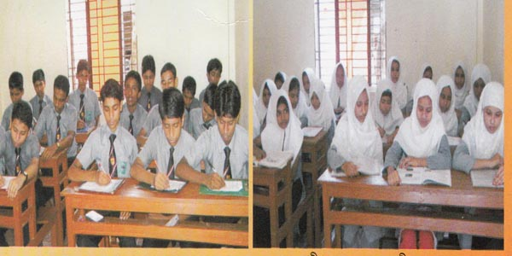
পাঠ্য বই সংযোগ
তোমাদের প্রাথমিক বিজ্ঞান বইয়ের ৭৩ নং পৃষ্ঠা খোল এবং মনযোগ সহকারে পড়।

Slide 19
শূণ্যস্থান পূরন কর।
বৃষ্টি
১।মেঘের ক্ষুদ্র পানি কণা একত্রে মিলিত হয়ে----------------- হয়।
২। মেঘ তৈরি হয়--------------------- থেকে।
৩। বাংলাদেশে---------------- কুয়াশা পড়ে।
৪। অনেক সময় বৃষ্টির সাথে----------- পড়ে।
জলীয়বাষ্প
শীতকালে
শীলা

Slide 20
নিচের প্রশ্নগুলোর উত্তর দাও।
১। কুয়াশা ও শিশিরের মধ্যে পার্থক্য কী?
২। কিভাবে মেঘের শ্রেণিবিভাগ করা হয়?

Slide 21
বাড়ির কাজ
পানি কিভাবে বাষ্পীভূত হয় এ সম্পর্কে পাঁচটি বাক্য লিখে আনবে।

Slide 22
সবাইকে ধন্যবাদ

